Slide 1
MLOps
Accidents de la route en France
#mar25_cmle_accident

Slide 2






Léon
MLOPs lead
Vision produit & Personas
Fondamentaux de la solution #1
Léon
MLOps Lead
Chaîne MLOps
API
externes
Trigger nouveau code
2
Maintenance de la chaîne MLOps
Elon
Ingénieur MLOps
Opère la solution
VPS
K8S
Accès API
Accès API
Trigger nouvelles données
1
Réentraînement
Accès public & admin
Accès public
Utilise la solution
Julie
Analyste à la sécurité routière
Données de la sécuritée routière sur gouv.fr
Modèles optimisés
OBJECTIF
Avoir une application fiable et toujours disponible pour Julie
Trigger nouveau modèle
3
Lucie
Data Scientist
COMMENT ?
Maximiser la fiabilité, l'automatisation, et la sécurité de la chaîne MLOps

Slide 3
Léon
MLOPs lead
Flux MLOps & Collaboratifs
Fondamentaux de la solution #2
CI
CD
Trigger nouveau code
CI
CD
Trigger nouveau code
2
2
Elon
Branche Git MLOps
Elon
Branche Git MLOps
ETL
TR.
VPS
FTe
K8s
FTe
Trigger nouvelles données
ETL
TR.
VPS
FTe
K8s
FTe
Trigger nouvelles données
1
1
Données de la sécuritée routière sur gouv.fr
Données de la sécuritée routière sur gouv.fr
Interuptions de service
De 1s a 30s sur VPS/Docker
Sans sur K8s/Kubernetes
CI
CD
TR.
Trigger nouveau modèle
CI
CD
TR.
Trigger nouveau modèle
3
3
* 8 tests (5 API + 3 Cockpit public), en interne puis en externe, sur le VPS et sur Kubernetes
TRIGGER | TESTS CI | STEPS CD | TESTS Fonctionnels | stops | rollback | gate manuelle
❶ NouvELLES Données | 62 | - | 8x2* | 4 | 3 | 1
❷ Nouveau code | 82 | 4 → 11 | 8x2* | 3 | 5 | 2
❸ NOUVEAU modèle | 82 | 4 | 8x2* | 3 | 3 | 2
Lucie
Branche Git
DS
Lucie
Branche Git
DS

Slide 4
Architecture de la solution
Fondamentaux de la solution #3
GITHUB
(Github Action & GHCR)
CI
CD
GO
CI
Qualité code
(flake8 · 82 tests pytest · pip-audit)
CD
Build Docker , Trivy ,
déploiement VPS, trig Prefect
Github Action
Merge sur Main
Prfect
Push &
ouverture PR
CLOUD SCALEWAY
DEV LOCAL
PC DS & MLOps Engineer
VIRTUAL PRIVATE SERVER
Environnement de production Docker, 16 containers au total
SERVICES KUBERNETES
Environnement de production Kubernetes
Sert sans dépendre du VPS (modèle et données copiés depuis S3)
Admin à distance
scw · kubectl
Gestion Scaleway et Kapsule
Entrée du trafic
Caddy · Nginx
Chiffre · Route · Limite le débit
Interface
Gradio admin & public · FastAPI
Monitoring
Prometheus · Grafana · Loki
Monitoring & logs centralisés
K8s lu à distance.
Tailscale
Monitoring
Prometheus · Promtail
Métriques lues à distance par Grafana VPS · logs poussés vers Loki VPS
Tailscale
Auto-scaling
HPA : 2 → 4 pods (api)
S'adapte à la charge
Tracking & Versionnage
Git · DVC · MLflow
Tracking et versionnage du Code, des données et des modèles
Orchestration
Prefect
Orchestrateur centralisé avec 18 flows définis
Plateforme ML
MLFlow · PostgreSQL · MinIO
Entraîne, stocke - registre de modèles (versions + alias @Production)
PostgreSQL = registre MLflow, préd. VPS/K8s
MinIO = fichiers des modèles
Entrée du trafic
Caddy · Nginx
Certificat partagé S3 renouvelé au démarrage du cluster
Certificat TLS
DVC push
Import prédictions k8s
Promotion modèle
Interface
FastAPI · Gradio public
2 répliques chacun en HAUTE DISPO · TLS
SERVICES S3
DVC (données ONISR versionnées) · Modèles + données Kapsule · Certificat TLS Caddy · Secrets : clés Tailscale, Grafana, accès Caddy, token GitHub · Prédictions K8s
SERVICES S3
Stockage objet distant pour artefacts MLflow et données DVC
DVC pull
Prédictions
Copie modèle + données Cockpit

Slide 5
Annexes

Slide 6

Léon
MLOPs lead
Sécurité
Fondamentaux de la solution #4
Léon
MLOps Lead
Trigger nouveau code
API
externes
2
https
https
(JWT & rate limit)
Elon
Ingénieur MLOps
VPN, Tailscale
SSH
(clé)
VPS
K8S
Admin
Trigger nouvelles données
1
https
(sortant en
lecture seule)
https
Julie
Analyste à la sécurité routière
Public
API
Public
API
Données de la sécuritée routière sur gouv.fr
SSH
(clé)
Trigger nouveau modèle
https
3
Legend
Lucie
Data Scientist
Accès https et SSH via Github
Accès https aux Gradio et API publics
Accès via VPN Tailscale au cockpit et outils admin
(ex : Grafana, Prefect, MFFlow)

Slide 7
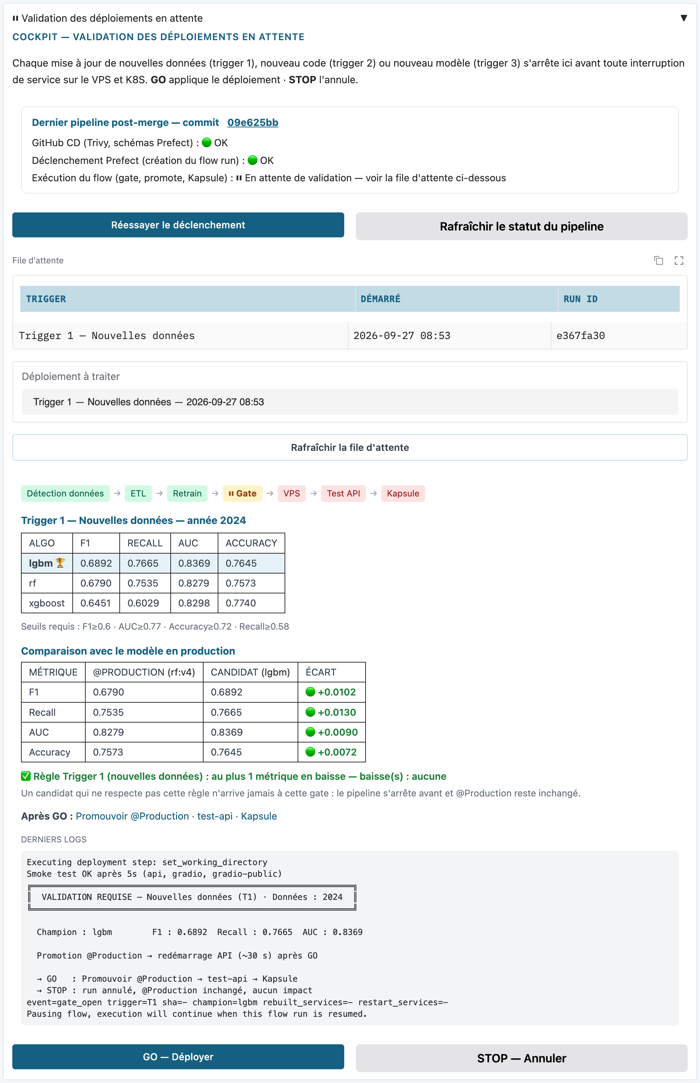

Slide 8
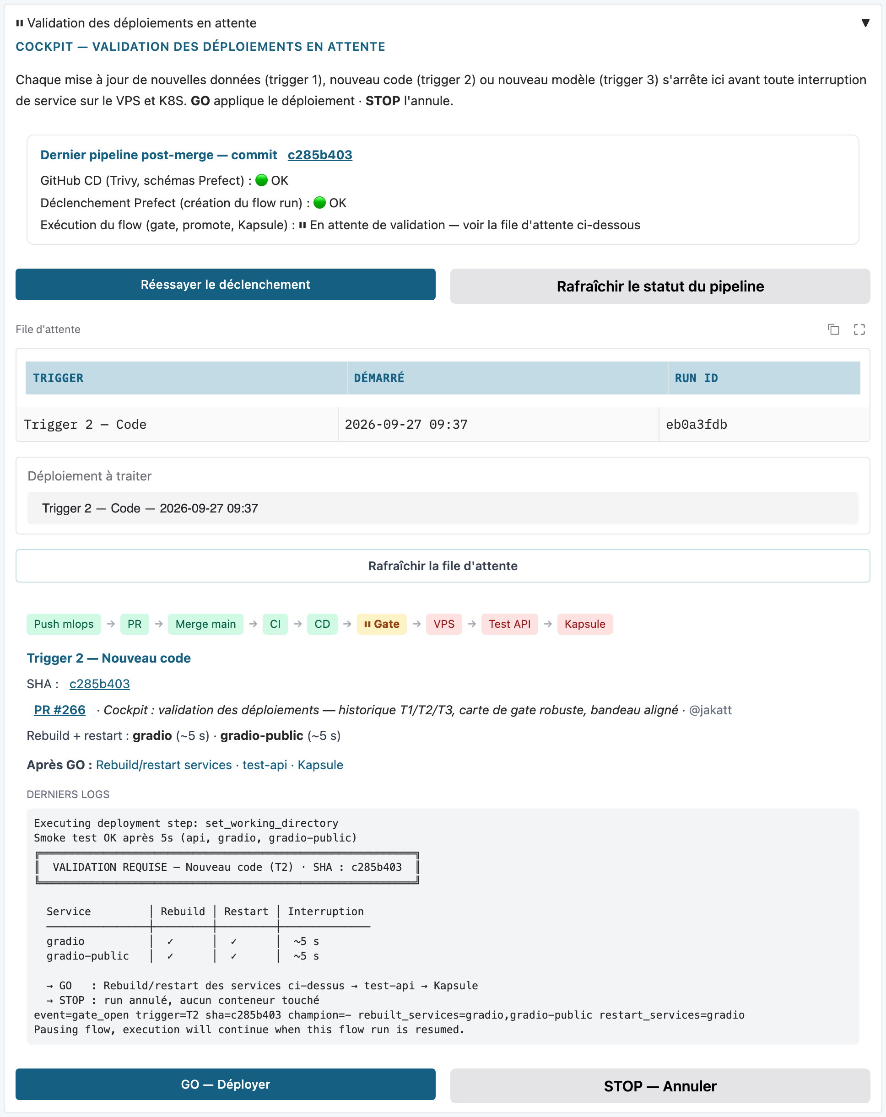

Slide 9
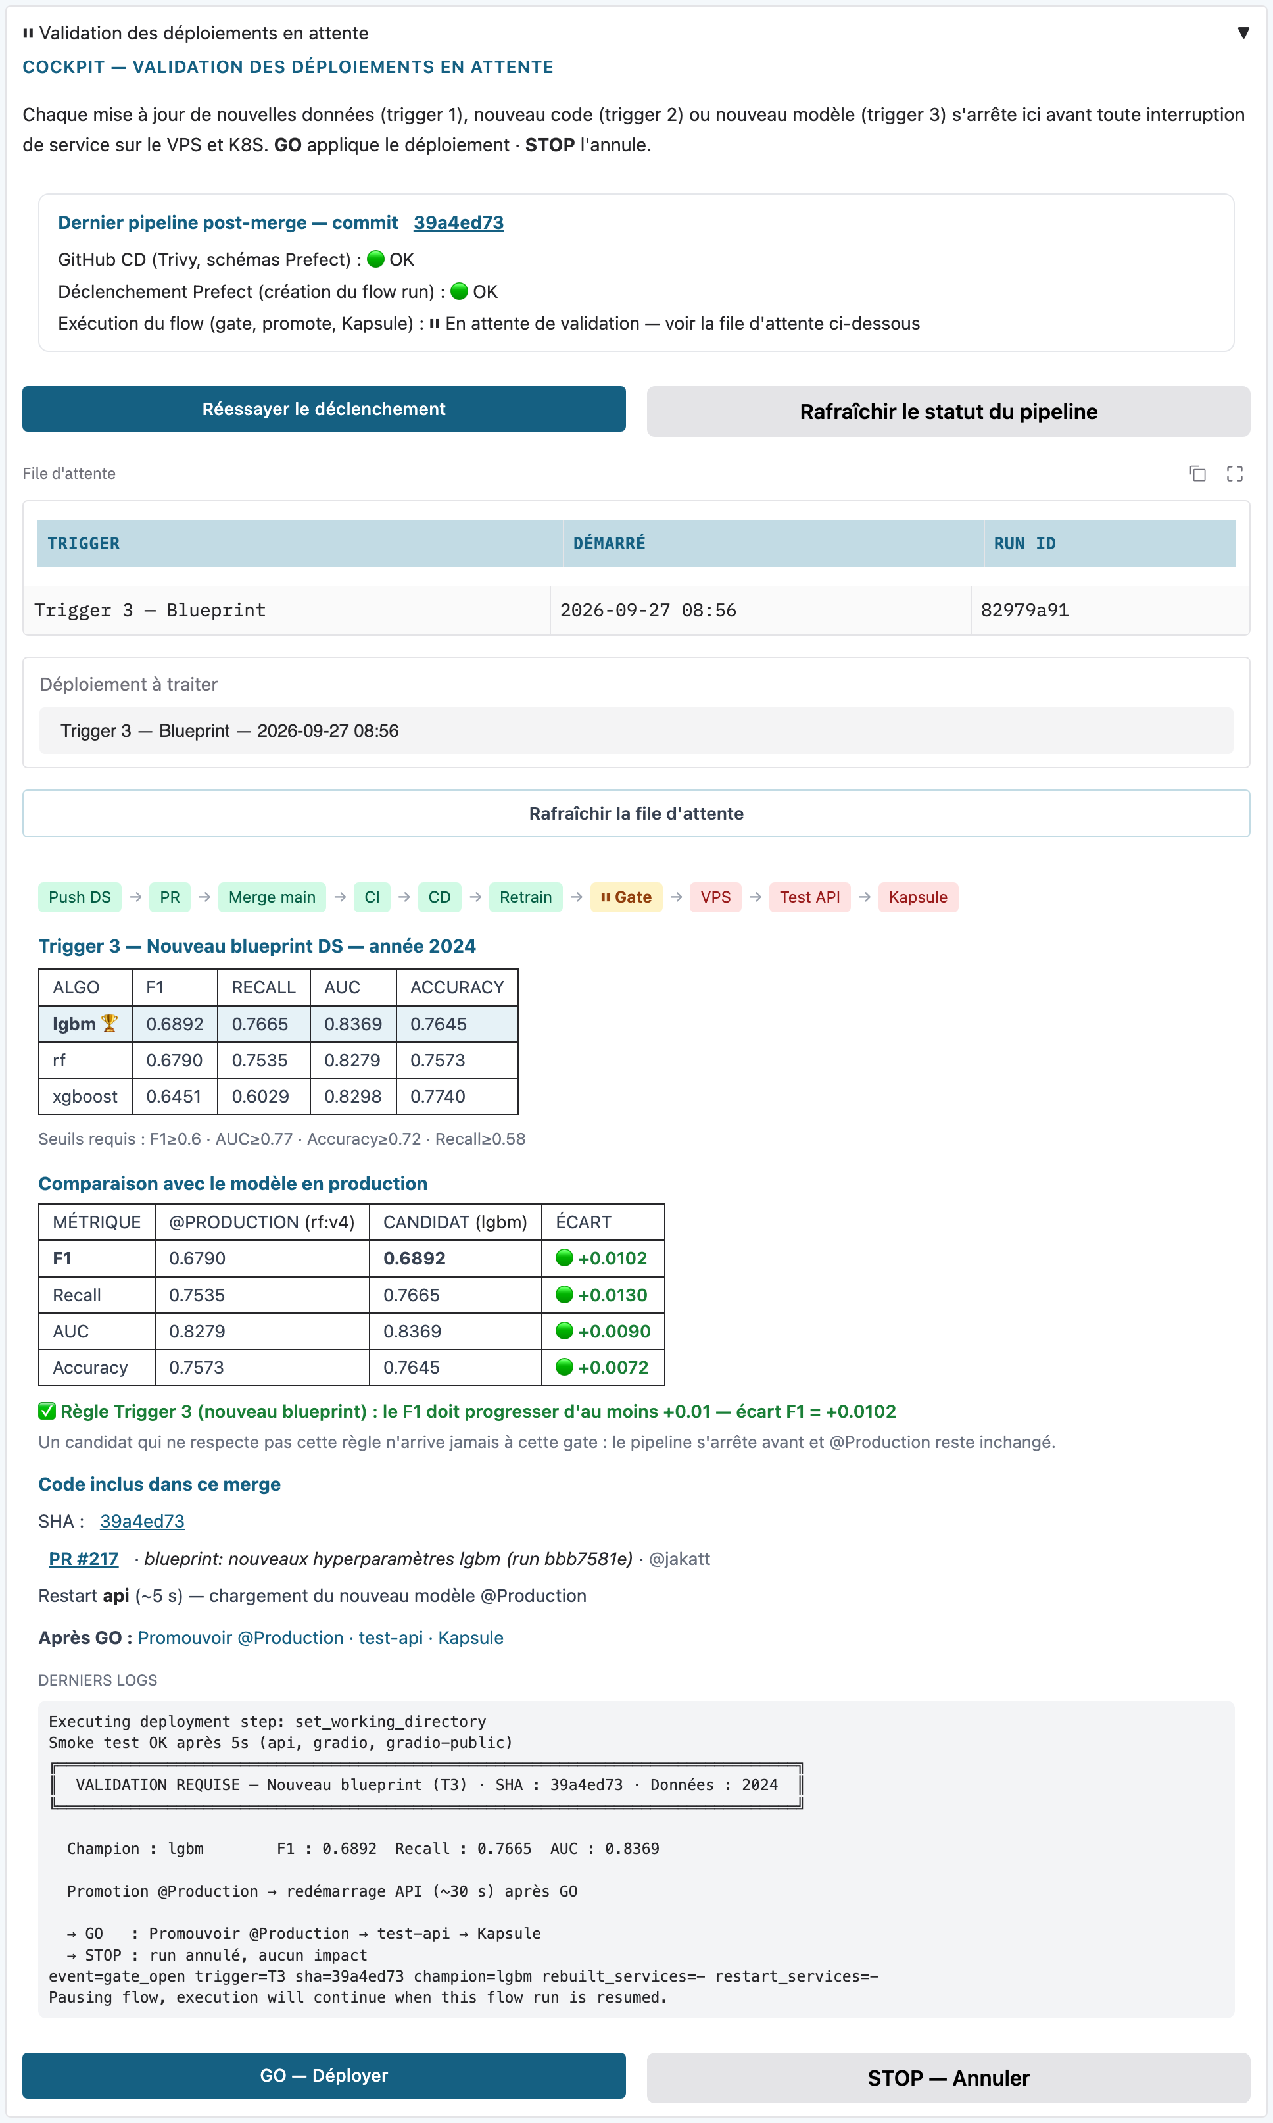

Slide 10

Alertes & Logs
Sources de métriques
api, nginx-exporter, node-exporter
Sources de logs
Logs stdout/stderr de tous les containers
Sources de logs
Logs stdout/stderr de tous les pods
Sources de métriques
api, kube-state-metrics, blackbox-exporter, node-exporter
Mesure continue
Via Promtail
Mesure continue
Via Promtail
Prometheus
Collecte de métriques
Loki forwarder
Prometheus
Collecte de métriques
Push
Loki – Log centralisée
Décisions de gate (GO/STOP), interruptions de service, rollbacks, erreurs applicatives.
Lu par
Lu par
Annotation
Lu par
Grafana – Visualisation centralisée
Unique source d'alerte et de visualisation de la solution
Legend
Mail (SMTP), canal de notification
VPS
Kapsule
VPN Tailscale
Notes:
Intro
”Sécurité est organisée en 4 couches indépendantes — si l'une est contournée, les autres tiennent."
Les 3 points
1. Pourquoi DÉTECTION est en pointillés
"DÉTECTION n'est pas une barrière — elle ne bloque rien. Elle observe tout ce qui se passe à l'intérieur de toutes les couches et déclenche des alertes. D'où le contour pointillé : c'est une enveloppe de surveillance, pas de filtrage."
2. Pourquoi les deux flèches entrent à des niveaux différents
"Un utilisateur public arrive forcément par Internet via HTTPS — il doit passer par PROTECTION : Caddy chiffre, Nginx route, JWT authentifie. Un administrateur arrive par Tailscale — réseau WireGuard chiffré — et bypasse PROTECTION complètement. Il entre directement au niveau ISOLATION, où UFW autorise le trafic Tailscale. C'est voulu : l'admin n'a pas besoin de passer par la porte publique."
3. Ce que fait chaque couche
"PRÉVENTION agit avant le déploiement — on ne laisse pas entrer de code vulnérable. PROTECTION filtre ce qui entre depuis internet. ISOLATION segmente le réseau — Docker a un comportement connu qui bypass UFW, on le neutralise en bindant nginx à localhost. DÉTECTION surveille en temps réel et alerte si quelque chose d'anormal se produit."
Conclusion (si le jury demande "et si une couche est compromise ?")
"C'est le principe de défense en profondeur — chaque couche suppose que la précédente peut échouer. Un attaquant qui passerait PROTECTION trouverait encore ISOLATION, puis DÉTECTION qui loggue et alerte."

